Slide 1



Growth Management Platform
EnGenius
Üyeler
Umut Kocasarı
Recep Yılkıcı
Beytullah Ali Göyem

Slide 2


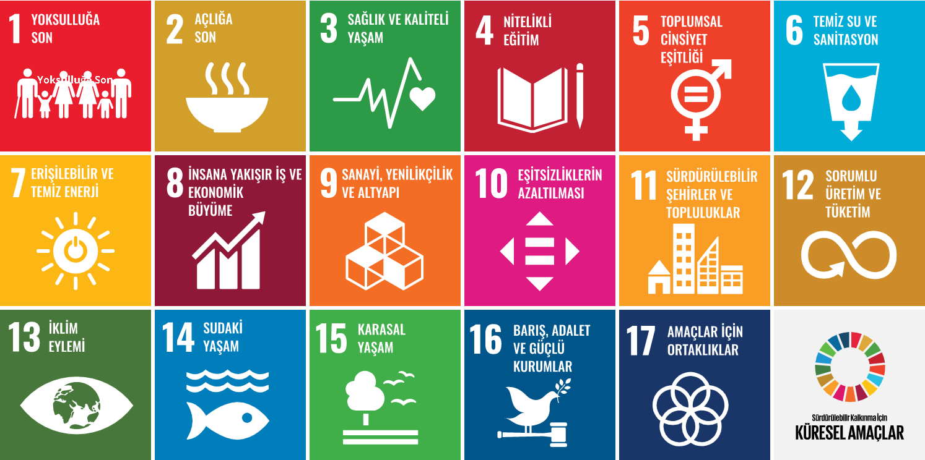
Sürdürülebilirlik
Bir toplumun veya bir sistemin işlerini kesintisiz ya da sistemin hayati bağı olan ana kaynaklara aşırı yüklenmeden devam ettirebilme yeteneği

Slide 3

Vizyon - Sürdürülebilirlik
‘Sürdürülebilir Kalkınma için Küresel Hedefler’ misyonunu gerçekleştirecek nesiller yetiştirmek
Projenin, küresel sürdürülebilirliği sağlamasını hedeflerken, proje kapsamında ortaya konacak ürünün de kendi içerisinde sürdürülebilir olmasını dikkate aldık. Çünkü kesintiye uğrayan proje, küresel sürdürülebilirliği de sekteye uğratabilir.

Slide 4

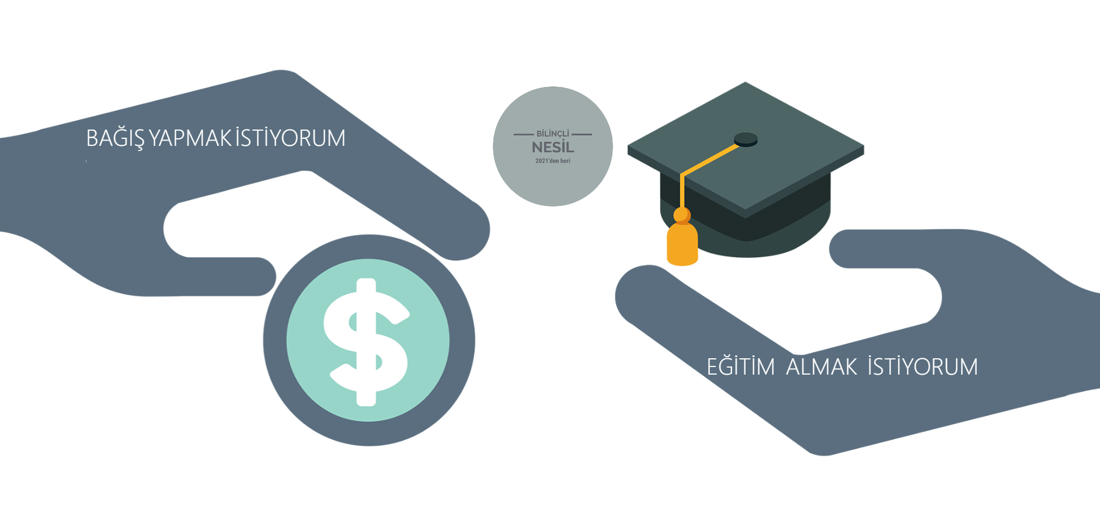
Ana Sayfa Görüntüsü konacak.

Slide 5


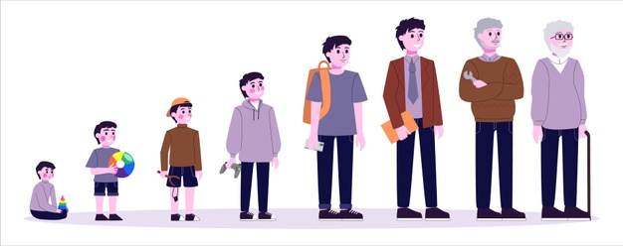

İnovasyon
Gelişime açık ve öğrenmeye hevesli
İhtiyaç sahibi
Toplumun her kesimi
Geleceği düşünüp dünya toplumlarının gelişmesini isteyen ve sürdürülebilir kalkınmanın gerçekleşmesine katkıda bulunmak isteyenler
Teşvik, özellikle ihtiyaç sahibi ve bilinçsiz ebeveynler için platformu cazip kılmak için düşünülmüştür. «Kazan-Kazan politikası»
Ailelerinin yönlendirmesiyle platformu kullanmaya başlayan çocuklar ve öğrenmeye hevesli diğer bireyler platformdaki kursları bitirerek bilinç kazanır; toplumsal duyarlılıklarını artırırlar ve kişisel gelişimlerine destek olurlar, aynı zamanda cüzi miktarda para kazanırlar.

Slide 6
İnovasyon
Platform içerisinde;
farklı kesimlere hitap eden (Çocuk, Yetişkin vb.),
farklı disiplinlere ait (Sürdürülebilir Kalkınma, Genel Kültür, Dil vb.),
farkındalık kazandıracak derslerden oluşan eğitim paketleri olacak.
Bireyin, küçük yaşta bulunduğu çevre ve aldığı eğitimin davranışlarının şekillenmesinde önemli rolü olduğunu düşünüyoruz. «Ağaç yaş iken eğilir.»
Çocuklar gelecek dünyamızın teminatıdır. Çocuklara yönelik hazırlanan eğitim paketinde eğlenceli, öğretici, görev yüklü ve güvenli içerikler bulunmaktadır.
«Bu bölümde bir dedektifsin. Şimdi evindeki odaları kontrol et ve gereksiz yere yanan lamba veya açık musluk var ise kapat.» (Enerji Tasarrufu dersinde)
Bu interaktif içerikler sayesinde çocuklarımız henüz erken yaşta sorumluluk bilincine varmış olacak ve ilerleyen dönemlerde davranışları da bu yönde gelişecek.

Slide 7



Projemiz, sürdürülebilirlik ile ne kadar uyumlu?
Projemiz, bilinçli yetişen nesiller sayesinde sürdürülebilir kalkınma için belirlenen 17 hedefi gerçekleştirmemize yardımcı olabilir.
Bazı alanlardaki örnekleri şöyle sıralayabiliriz:
Küçük yaşta bilgi sahibi olan ve bunu projemiz sayesinde algısına kazıyan bireyler
Çevresel açıdan, salınımların ve atıkların azaltılması, enerji tasarrufu sağlanması ve doğal kaynakların korunması gibi,
Sosyal açıdan sağlıklı ve güvenli ortamda yaşam, mutlu ve güçlü ilişki sahibi toplum, kanun ve yönetmeliklere uyan duyarlı toplum hedeflerini gerçekleştirmeye önayak olacak.
Bu hedeflerin gerçekleşmesiyle de maliyetlerin azalması ve özvarlıkların/doğal kaynakların etkin kullanılması gibi önemli ekonomik fayda sağlanmış olacak

Slide 8

Etki –Kaç insanı etkiliyor?
Toplumun her kesimine hitap eden eğitim paketleri ve teşviklerle kısa sürede büyük bir kitleyi platforma yöneltme
Platform ile başlangıçta 100 bin kişiye ulaşılması hedeflenmektedir ve ulaşılan sayıların öneri etkisi ile hızla artması beklenmektedir.
Eğitim alanında atılan bu adımla diğer sürdürülebilirlik kalkınma hedeflerine de ulaşmanın tohumları atılmış olacak ve tüm dünya toplumları olumlu etkilenecek.

Slide 9
Etki –Ne kadar verim artışı sağlıyor ve nelerden kurtulmayı vadediyor?
Ne kadar sayısal bir verim hesabı yapılamasa da tarihe baktığımızda eğitimli toplumların çok daha verimli sistemler kurabildiğini gözlemliyoruz.
Küresel kalkınma hedeflerinin gerçekleşmesiyle;
maliyetlerin azalması ve yaşam kalitesindeki artış gibi verimlilikler...
Bilinçli Toplum, Güvenli Gelecek
Toplumun bildiği ancak öneminin farkına varmadığı için üzerine düşeni yapmadığı sorumluluklardan dolayı ortaya çıkacak zararların önlenmesi

Slide 10

Gelişime Açık Alanlar ve Canlıya Hazır Olma
İçeriklerin geliştirilmesi
Potansiyel suistimallerin önlenmesi
Projenin varlığını duyurmak adına doğru pazarlama stratejileri
Kusursuza yakın bir proje için
Yazılımın geliştirilmesinin 2 ay,
İçeriklerin hazırlanmasının 6 ay sürmesi öngörülmektedir.

Slide 11
Growth Management Platform
Demo

Slide 12
Growth Management Platform
Soru & Cevap

